Slide 1
Uji F untuk ketidakcocokan model F test for lack of fit
Analisis Regresi

Slide 2
Case ilustration
Misalkan ingin diperiksa apakah ada hubungan antara suatu hasil reaksi kimia dan temperatur. Disini hasil reaksi dipandang sebagai variabel respon (Y) sedangkan temperatur sebagai variabel independen/ bebas (X). Data sebagai berikut :
Y (%) | 77.4 | 76.7 | 78.2 | 84.1 | 84.5 | 83.7 | 88.9 | 89 | 89.7 | 94.8 | 94.7 | 95.9
X ( ) | 150 | 150 | 150 | 200 | 200 | 200 | 250 | 250 | 250 | 300 | 300 | 300

Slide 3
Inferensi
Review singkat : Untuk melakukan inferensi dalam analisis regresi--uji linearitas dapat melalui :
Inferensi untuk slope ,
Selang kepercayaan (1- α) 100% untuk slope
Uji hipotesis apakah β₁= 0 (t , F)
Inferensi untuk ρ , uji hipotesis apakah ρ = 0
Uji ketidakcocokan, yaitu uji untuk memeriksa apakah model yang telah kita estimasi masih kurang sesuai dengan data yang kita punyai. Namun uji ini hanya dapat dilakukan apabila untuk beberapa X terdapat observasi replikasi dalam Y.

Slide 4
Dari data reaksi kimia, akan dilakukan uji ketidaksesuaian, dengan memperhatikan ada beberapa X yang mengalami replikasi
Hipotesis
H₀ : tidak ada ketidakcocokan model
(= regresinya cocok)
H₁ : ada ketidakcocokan model
(=regresinya tidak cocok)
Tingkat signifikansi α = 0.05
Statistik uji : F =
Dengan k = banyaknya X yang berbeda

Slide 5
Dekomposisi JKG
JKKM = jumlah kuadrat ketidakcocokan model
JKGM = jumlah kuadrat galat murni
JKG = JKKM+JKGM
Daerah kritis :
Ho ditolak jika F hitung > F tabel
Penghitungan :
Untuk X₁ = 150, = (77.4+76.7+78.2)/3 = 77.43
dan X₂ = 200, = (84.1+84.5+83.7)/3 = 84.1
X₃ = 250, = (88.9+89.2+89.7)/3 = 89.27
dan X₄ = 300, = (94.8+94.7+95.9)/3 = 95.13

Slide 6
JKGM={(77.4-77.43)²+(76.7-77.43)²+(78.2-77.43)²}+{(84.1-84.1)²+(84.5-84.1)²+(83.7-84.1)²}+{(88.9-89.27)²+(89.2-89.27)²+(89.7-89.27)²}+{(94.8-95.13)²+(94.7-95.13)²+(95.9-95.13)²} = 1.1267+0.32+0.3267+0.8867
= 2.6601 dengan db = 12 - 4 = 8
JKG = 4.0115
JKKM = JKG- JKGM = 4.0115-2.6601 = 1.3514, dengan db = 4 - 2 = 2

Slide 7
Jadi ,F_{hit} = = 0.6757/0.3325 = 2.03 sedangkan F table = F(2;8;0.05) = 4.46
Karena F_{hit} < f _{table} maka h₀ diterima artinya tidak ada ketidakcocokan model atau dapat dikatakan kalau regresinya cocok.
Cara hitung lain untuk JKGM :

Slide 8
Cara lain
JKGM=
77.4²+76.7²+78.2²- }
+{84.1²+84.5²+83.7²- }
+{88.9²+89.2²+89.7²- }
+{94.8²+94.7²+95.9²- }
= 2.6601

Slide 9
Decomposition of SSE
SSE = error sum of squares
SSPE = pure error sum of squares
SSLF = lack of fit sum of squares

Slide 10
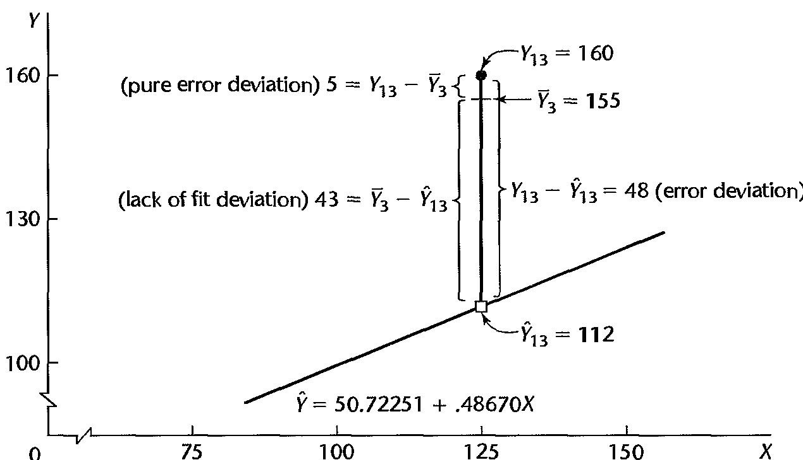
Ilustration

Slide 11
Only use
If there is replication of X

